Slide 1

Khoa Công nghệ thông tin
ĐỒ ÁN MÔN CÔNG NGHỆ PHÁT TRIỂN PHẦN MỀM TIÊN TIẾN
DEMO BÃI GIỮ XE
GIẢNG VIÊN HƯỚNG DÂN:
-ThS : Thái Huy Tân
-Sinh Viên: Nguyễn Mỹ Duyên
Võ Tấn Kiệt
-Lớp: 17DPM

Slide 2
Ứng dụng bãi giữ xe sử dụng công nghệ RFID READER 13.56 MHz & 3 Layers

Slide 3
Nội dung:
Giới thiệu về bãi gữi xe thông minh
Đặc tả yêu cầu đồ án
Đặc tả giao diện đồ án
Kết quả đạt được

Slide 4
Giới thiệu về bãi giữ xe thông minh
Giải pháp quản lý bãi giữ xe thông minh bằng công nghệ thẻ từ là một trong những giải pháp giữ xe cơ bản, toàn diện. Hệ thống đã được ứng dụng ở hầu hết các bãi đỗ xe khác nhau, mang lại hiệu quả cao cho quản lý ra vào tại bãi đỗ xe.
Bãi giữ xe thông minh là một hệ thống quản lý gồm: camera giám sát, tủ chốt bảo vệ , hệ thống barrier tự động, cảm biến an toàn, bảng led điều khiển xe, thẻ từ và đầu đọc thẻ từ để nhận diện và quản lý bãi xe.
Là giải pháp quản lý bãi giữ xe hiệu quả giải đáp được bài toán đặt ra của các chủ quản lý hệ thống chung cư, toà nhà, trung tâm thương mại, hoặc chủ quản lý bãi xe thương mại.

Slide 5
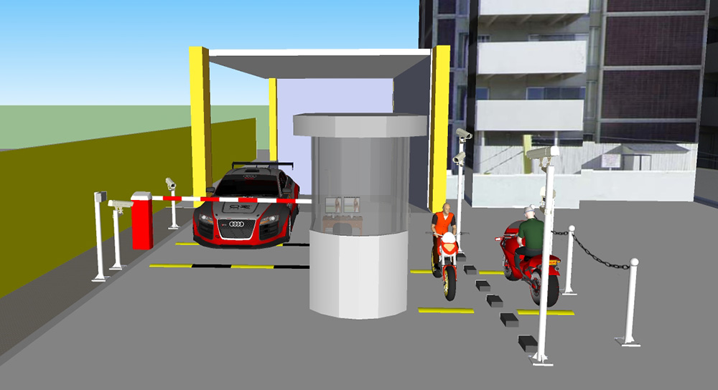
Giới thiệu về bãi giữ xe thông minh
Nguyên lý hoạt động
Các phương tiện giao thông khi vào bãi giữ xe sẽ được cấp phát 1 thẻ từ (hay còn gọi RFID) đã được đăng ký trong hệ thống. Khi quẹt thẻ Barie sẽ mở, camera chụp biển số xe và phân tích thành số. Số thẻ và biển số xe sẽ được lưu trữ đồng thời với hình ảnh của lái xe do camera thứ 2 chụp để truy vấn khi cần thiết. Thời gian xe vào bắt đầu được tính khi quẹt thẻ và là cơ sở tính toán thời gian đỗ xe.

Slide 6
Đặc tả yêu cầu đồ án
Yêu cầu đồ án
Kiểm soát ra vào
Vé tháng
Khách vãng lai
Thống kê thu nhập trong tháng
Thêm, xóa, sửa vé tháng của khách

Slide 7
Đặc tả yêu cầu đồ án
Đặc tả yêu cầu
Kiểm soát ra vào
Chiều vào: Quét thẻ Tag bằng RFID Reader, sử dụng mã thẻ tag để kiểm tra khách vãng lai hay vé tháng
Khách vãng lai: Thêm record vào database
Vé tháng: Chuyển trạng thái từ Out sang In
Chiều ra: Quét thẻ Tag bằng RFID Reader, sử dụng mã thẻ tag để kiểm tra:
Khách vãng lai: Tính tiền + xóa record khỏi DB
Vé tháng: Chuyển trạng thái từ In sang Out

Slide 8
Đặc tả yêu cầu đồ án
Thêm, xóa, sửa vé tháng của khách
Cho phép thêm vé tháng
Mã thẻ
Biển số (hình ảnh)
Thời gian hiệu lực (Date.Now + 1 tháng)
Cho phép sửa vé tháng
Thay đổi biển số
Cho phép xóa vé tháng
Tự động xóa vé tháng sau khi đã hết hiệu lực

Slide 9
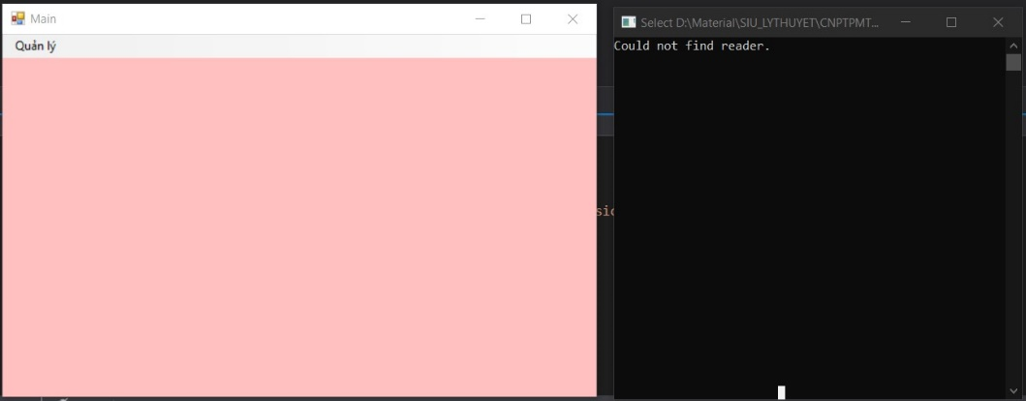
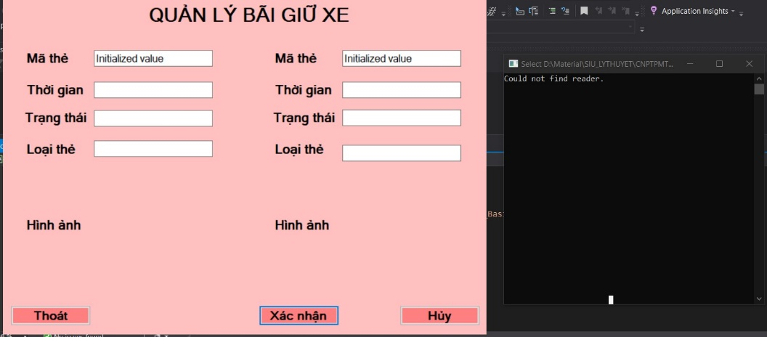
Đặc tả giao diện đồ án
Giao diện chính
Giao diện quản lý bãi giữ xe

Slide 10
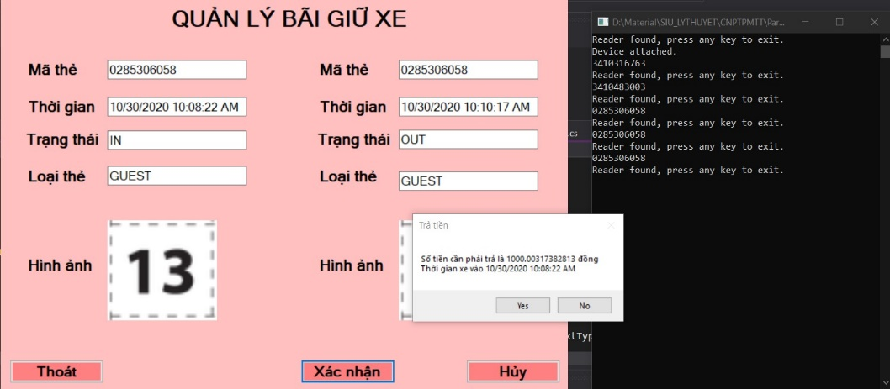
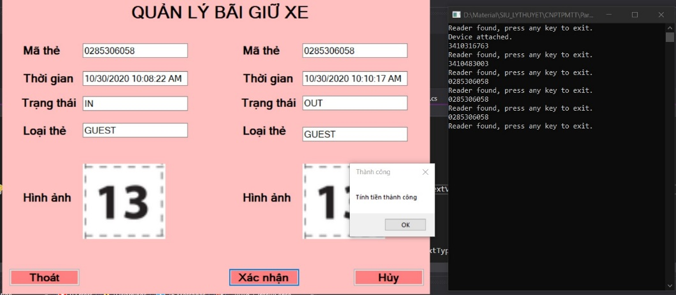
Đặc tả giao diện đồ án
Giao diện thanh toán
Thanh toán thành công

Slide 11
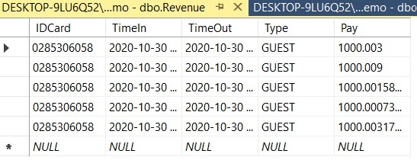
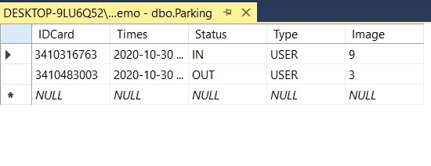
Đặc tả giao diện đồ án
Cơ sở dữ liệu doanh thu
Cơ sở dữ liệu thẻ tháng

Slide 12
Kết quả đạt được
Hiểu được cơ chế vận hành của công nghệ thẻ từ RFID.
Quét thẻ tag và kiểm tra sự ra vào của người dùng.
Sao lưu dữ liệu của khách hàng.

Slide 13
Khó khăn
Gặp nhiều vấn đề trong quá trình code và lưu database
Khá phức tạp và nhiều vấn đề cần giải quyết
Quét thẻ còn bị chậm và hay lôi

